Slide 1
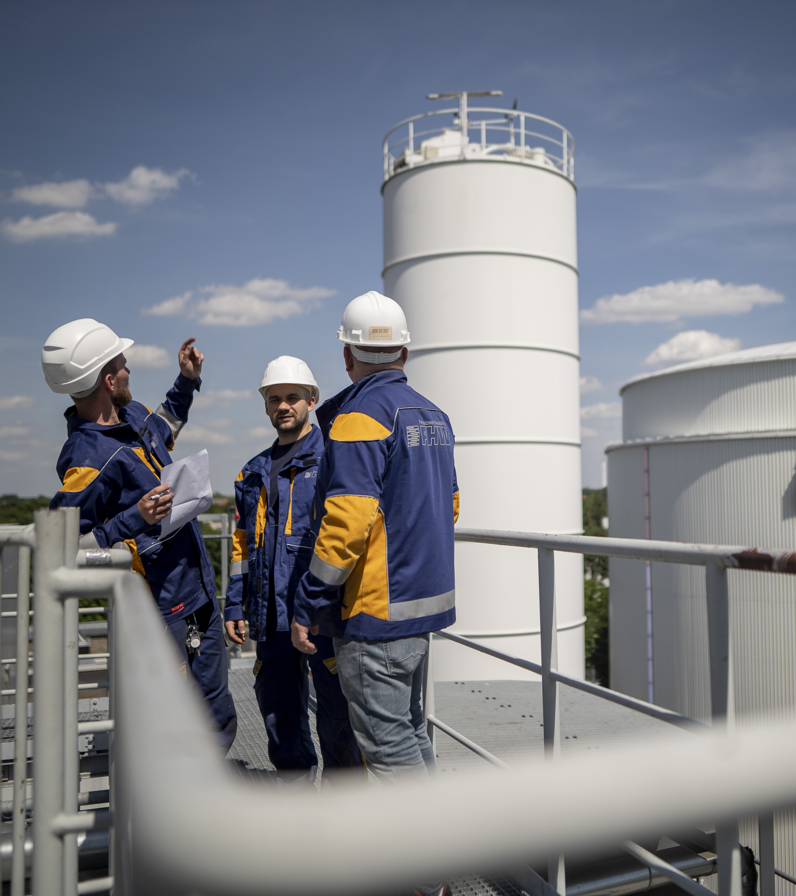

Herzlich Willkommen
bei der Fernheizwerk
Neukölln AG
2022
Notes:
Begrüßung – Ablauf – kurze Vorstellungsrunde

Slide 2
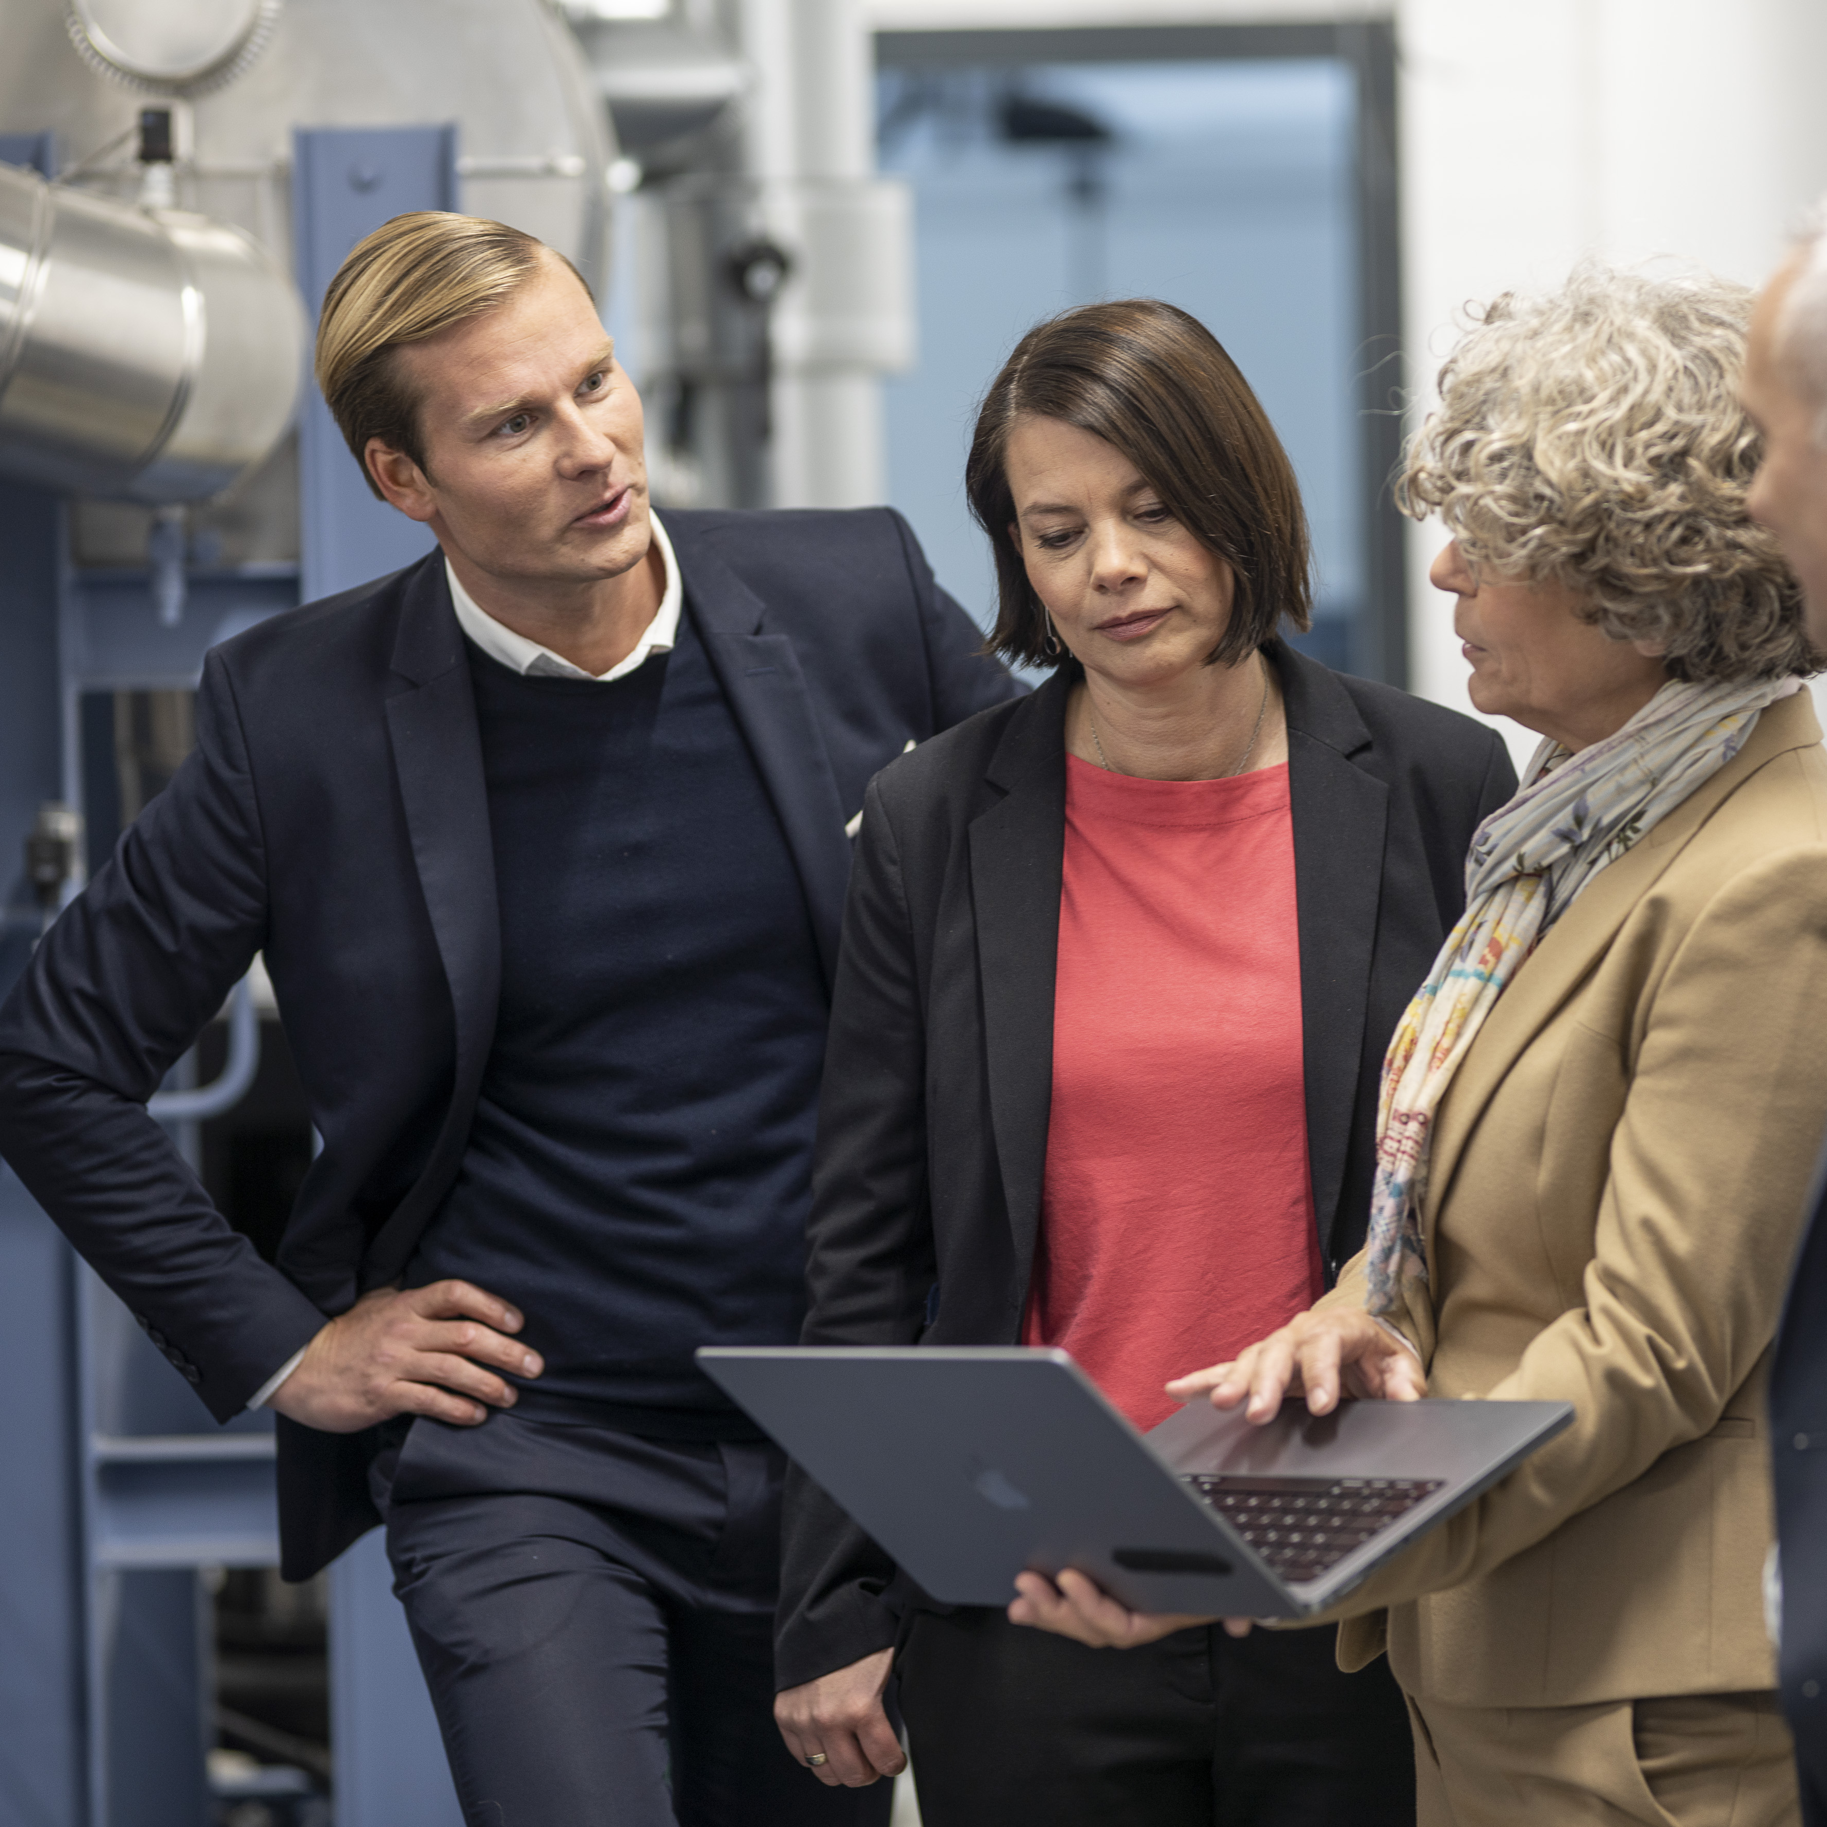
Das FHW in Zahlen
1911 Jahr der Inbetriebnahme | 16.700 Areal
55.000 Versorgte Haushalte | 3.000 Bewegtes Wasser täglich
118 Länge des Leitungsnetzes | 2–4 Zuwachs pro Jahr
55 Mitarbeitende bei FHW | 5 Auszubildende
37 Gesamtumsatz in Mio Euro | 75 Investitionen in die Wärmewende in Mio Euro
m²
m³
km
km

Slide 3
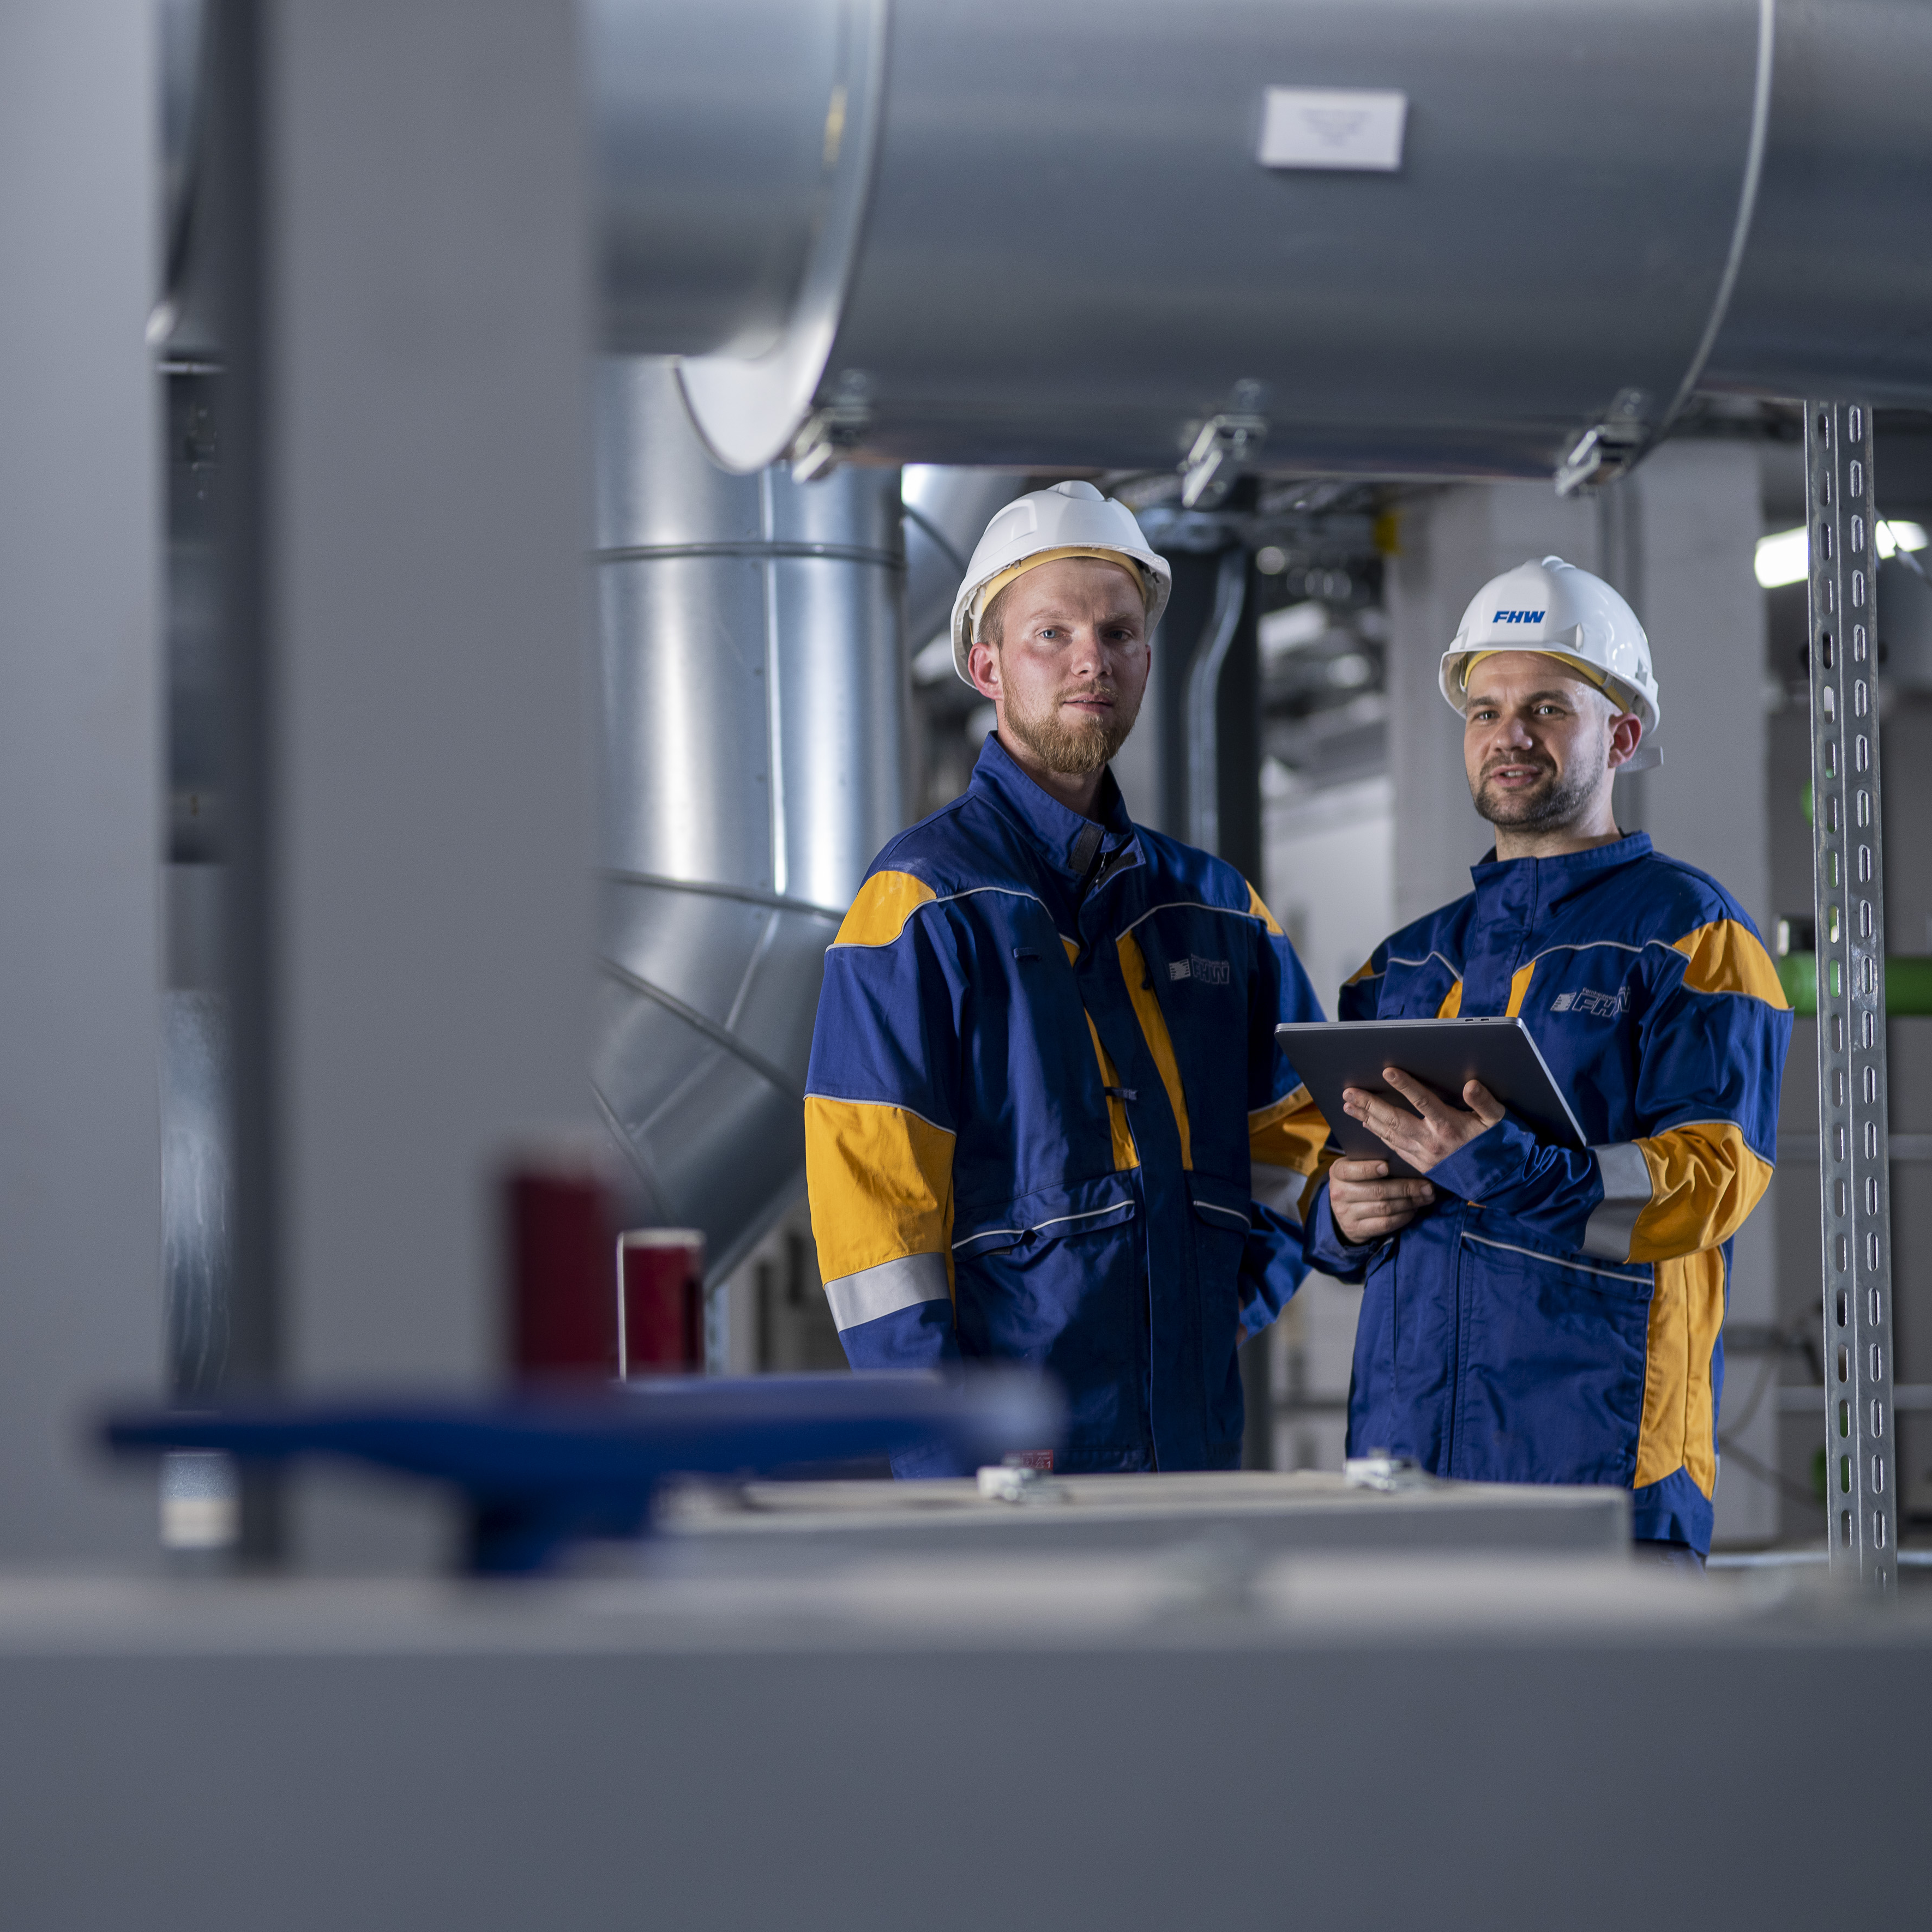
Das FHW in Zahlen
13,4 Versorgungsgebiet | 1.414 Übergabestationen
0,55 Primärenergiefaktor | 280 Wärmeabsatz in GW
2 Platzbedarf im Keller für Kiezwärme | 2–4 Zuwachs pro Jahr
25.000 Geplante CO₂ -Ersparnis pro Jahr | 80,8 Vattenfall Wärme Berlin AG
km²
m²
%

Slide 4
Unsere Kiezwärme ist
komfortabel
  Sie kommt fertig ins Haus und kann direkt genutzt werden. Unsere kompakte Übergabestation braucht nur ein wenig Platz im Keller.
  Das schenkt Freiraum.
eine saubere Sache
  Es entstehen weder Abgase noch Ruß, Rauch oder Gerüche im
  Haus. Ein Schornstein ist überflüssig.
leicht einzurichten
  Die Wärme steht mit dem Fernwärmeanschluss direkt bereit.
kostengünstig
  Unsere effiziente Energieausnutzung ermöglicht günstige Heizkosten.
auf dem neuesten Stand
  FHW übernimmt die Erreichung der Klimaschutz-Ziele für Ihre Wärme und investiert stetig in neue Technik.
digitalisiert
  Wärme-Erzeugung und -Verbrauch werden kontinuierlich digi-
  tal gemessen. Die intelligente Steuerung des Wärmesystems hilft
  uns, effizient zu produzieren: nur so viel, wie gebraucht wird. Potenzielle Probleme sind schnell zu erkennen.
flexibel
  FHW ist nicht von einer einzigen Energiequelle abhängig.
  Ein Mix an Brennstoffen und verschiedenen effizienten Techniken ermöglicht, auf Schwankungen an den Märkten besser zu reagieren.
Ihr Weg in die Wärmewende
  Wir minimieren kontinuierlich unsere Emissionen, ersetzen im laufenden Betrieb unsere Anlagen durch neue, umweltfreundliche-re Systeme und integrieren verstärkt regenerative Energiequellen.
Notes:
Digitalisierung: Die Wärmewende findet nicht nur auf der Erzeugungsseite statt. Auch die Digitalisierung des Wärmenetzes und damit die intelligente Steuerung des gesamten Wärmesystems leistet einen wichtigen Beitrag. Mit Hilfe von rund 1.400 digitalen Wärmezählern im Versorgungsgebiet verknüpfen wir Erzeugungs- und Verbrauchsdaten für Neuköllns und Kreuzbergs Fernwärme. Das ermöglicht, Wärme-Erzeugung und -Verbrauch bestmöglich aufeinander abzustimmen. Der Brennstoffeinsatz lässt sich so effizient steuern und senken. Davon profitieren Kunden und Umwelt. Störungen werden schnell erkannt und behoben. Gleichzeitig erhalten Kunden eine solide Zahlenbasis in Echtzeit für die energetische Optimierung ihrer Gebäude. Die digitalisierten Betriebsdaten der Hausstationen dienen auch als Basis für elektronische Abrechnungsprozesse. Sie sollen künftig auch Hausverwaltungen ihre Arbeit erleichtern. InGrid macht Fernwärme noch effizienter.

Slide 5
Wer mit Fernwärme heizt,
ist Teil eines lokalen Wärmenetzwerkes, das
als Ganzes immer umweltschonender wird.

Slide 6
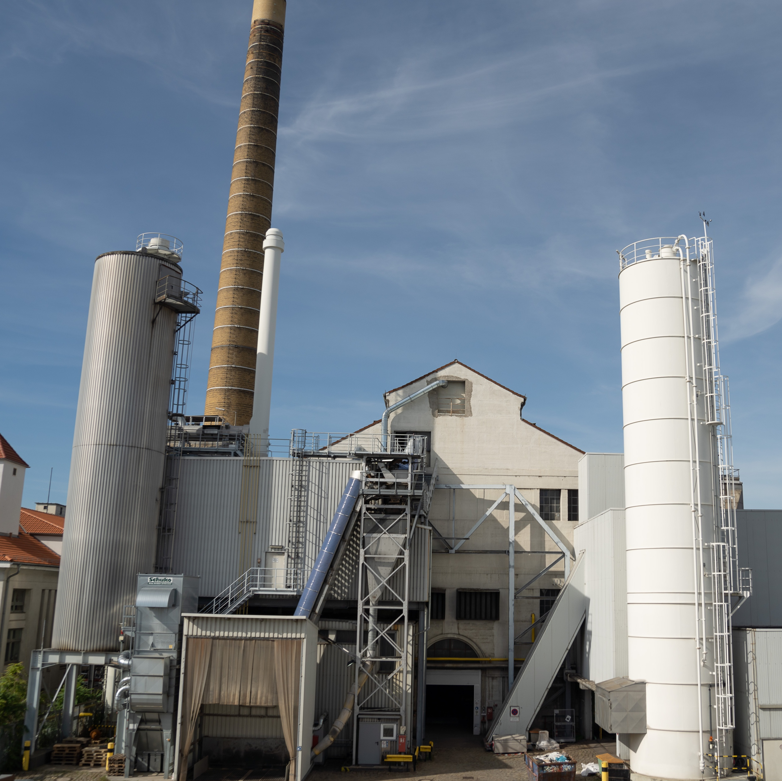
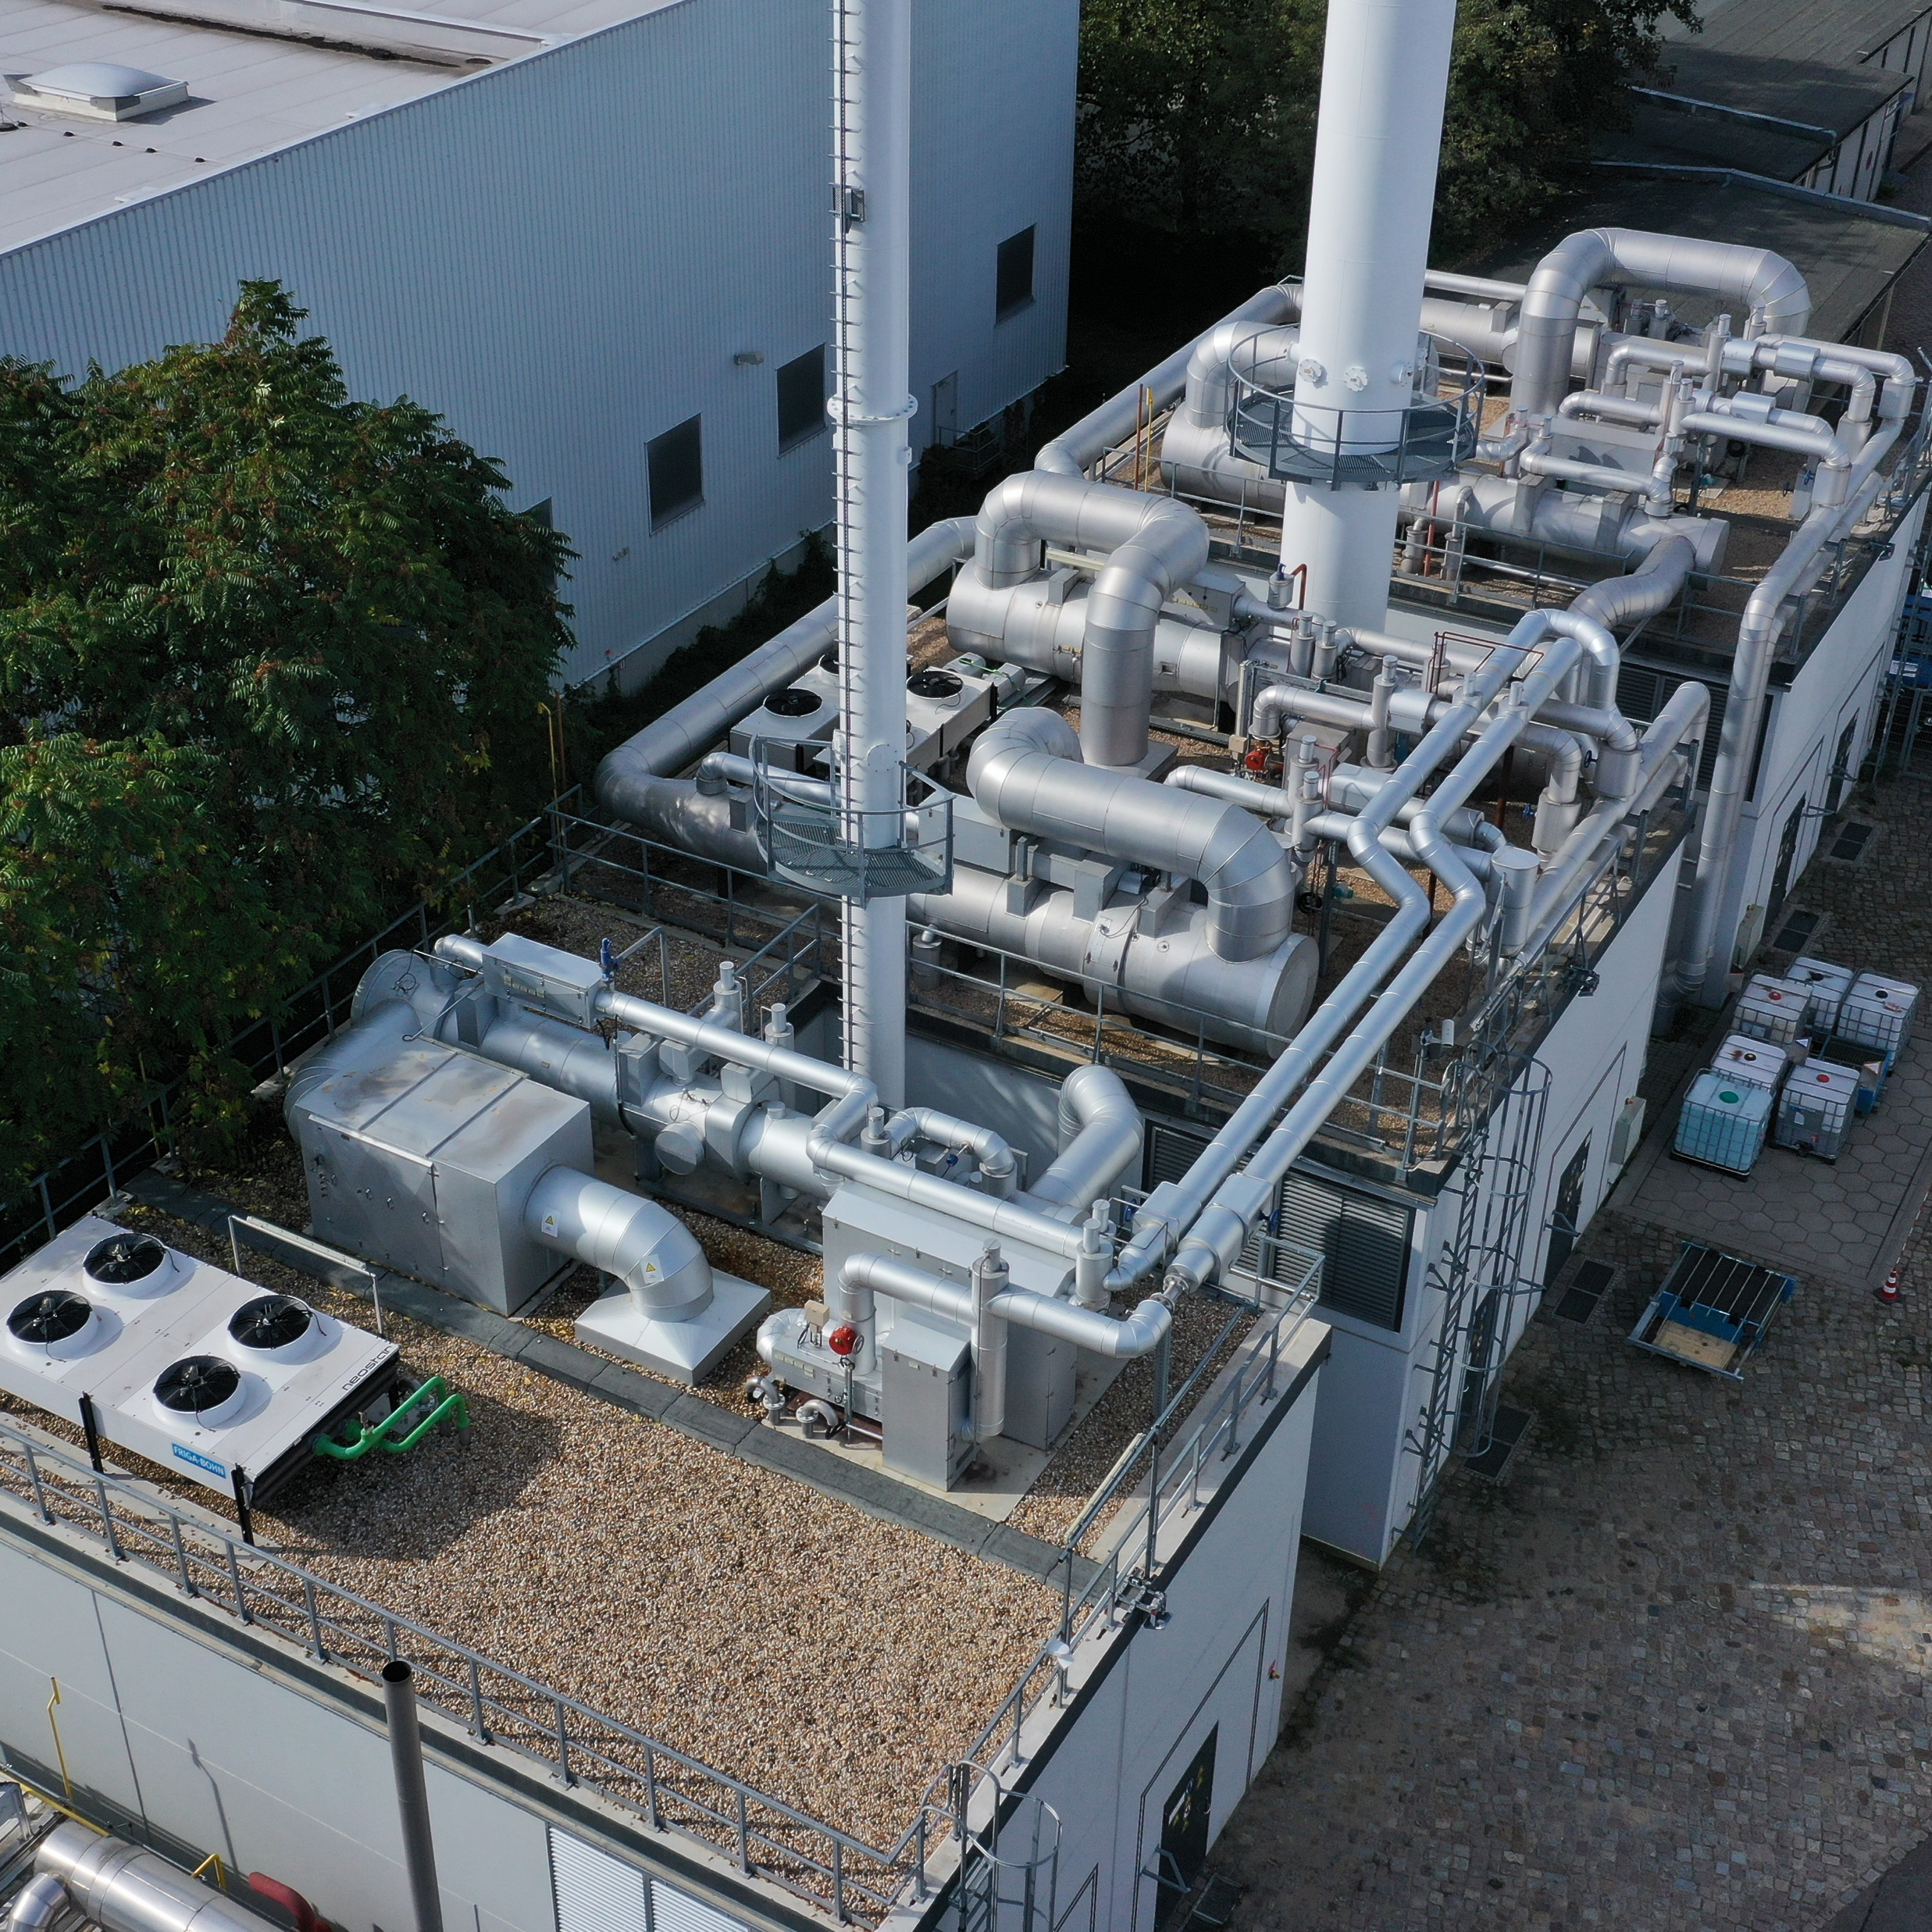
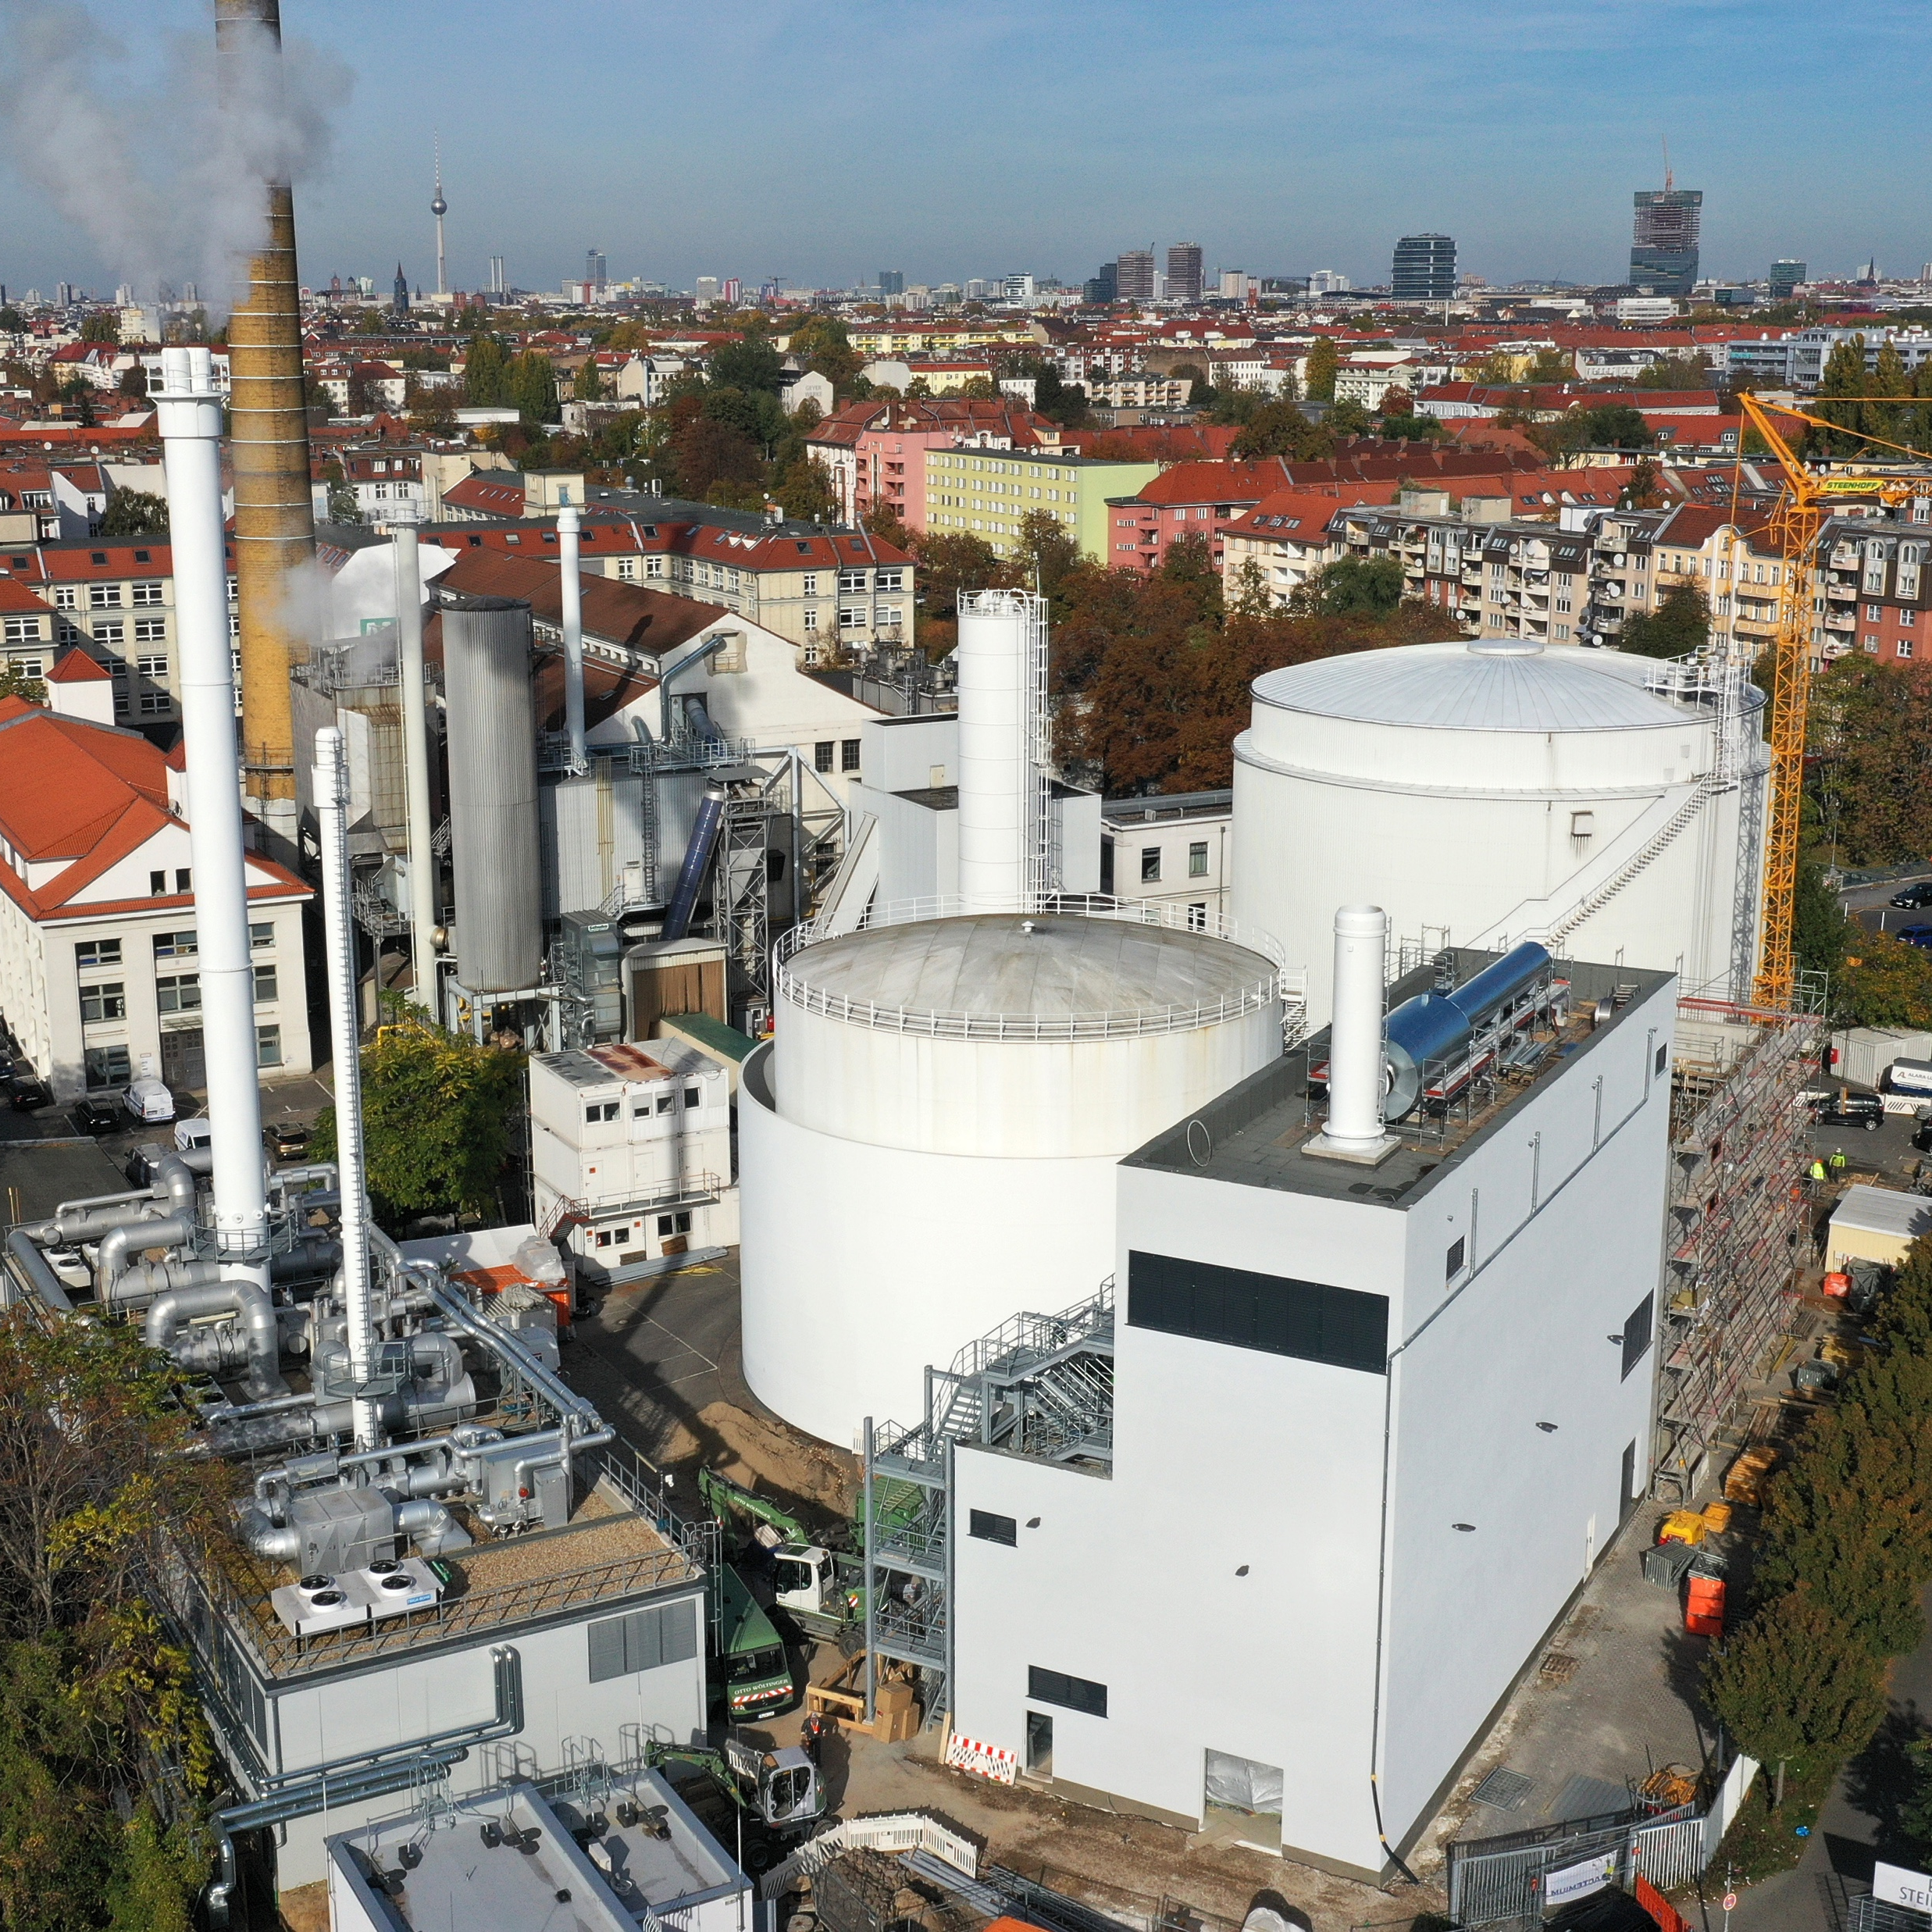
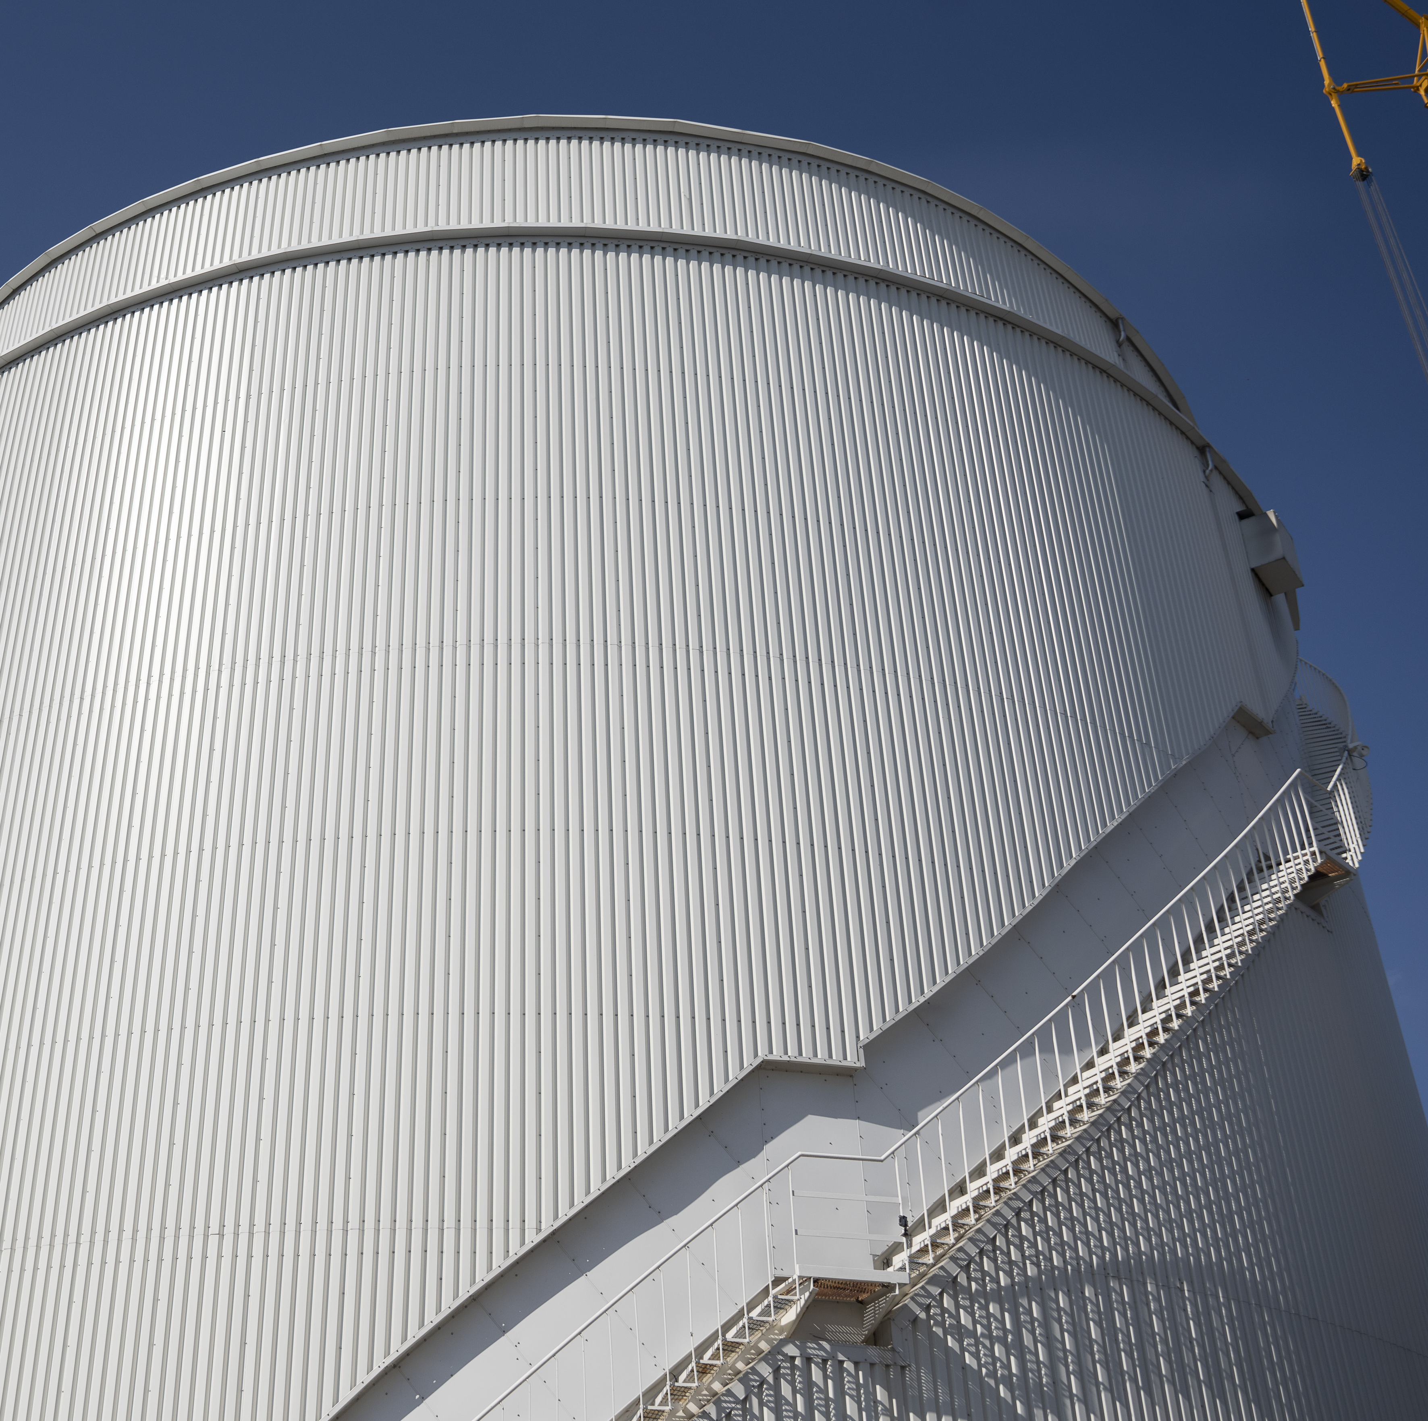
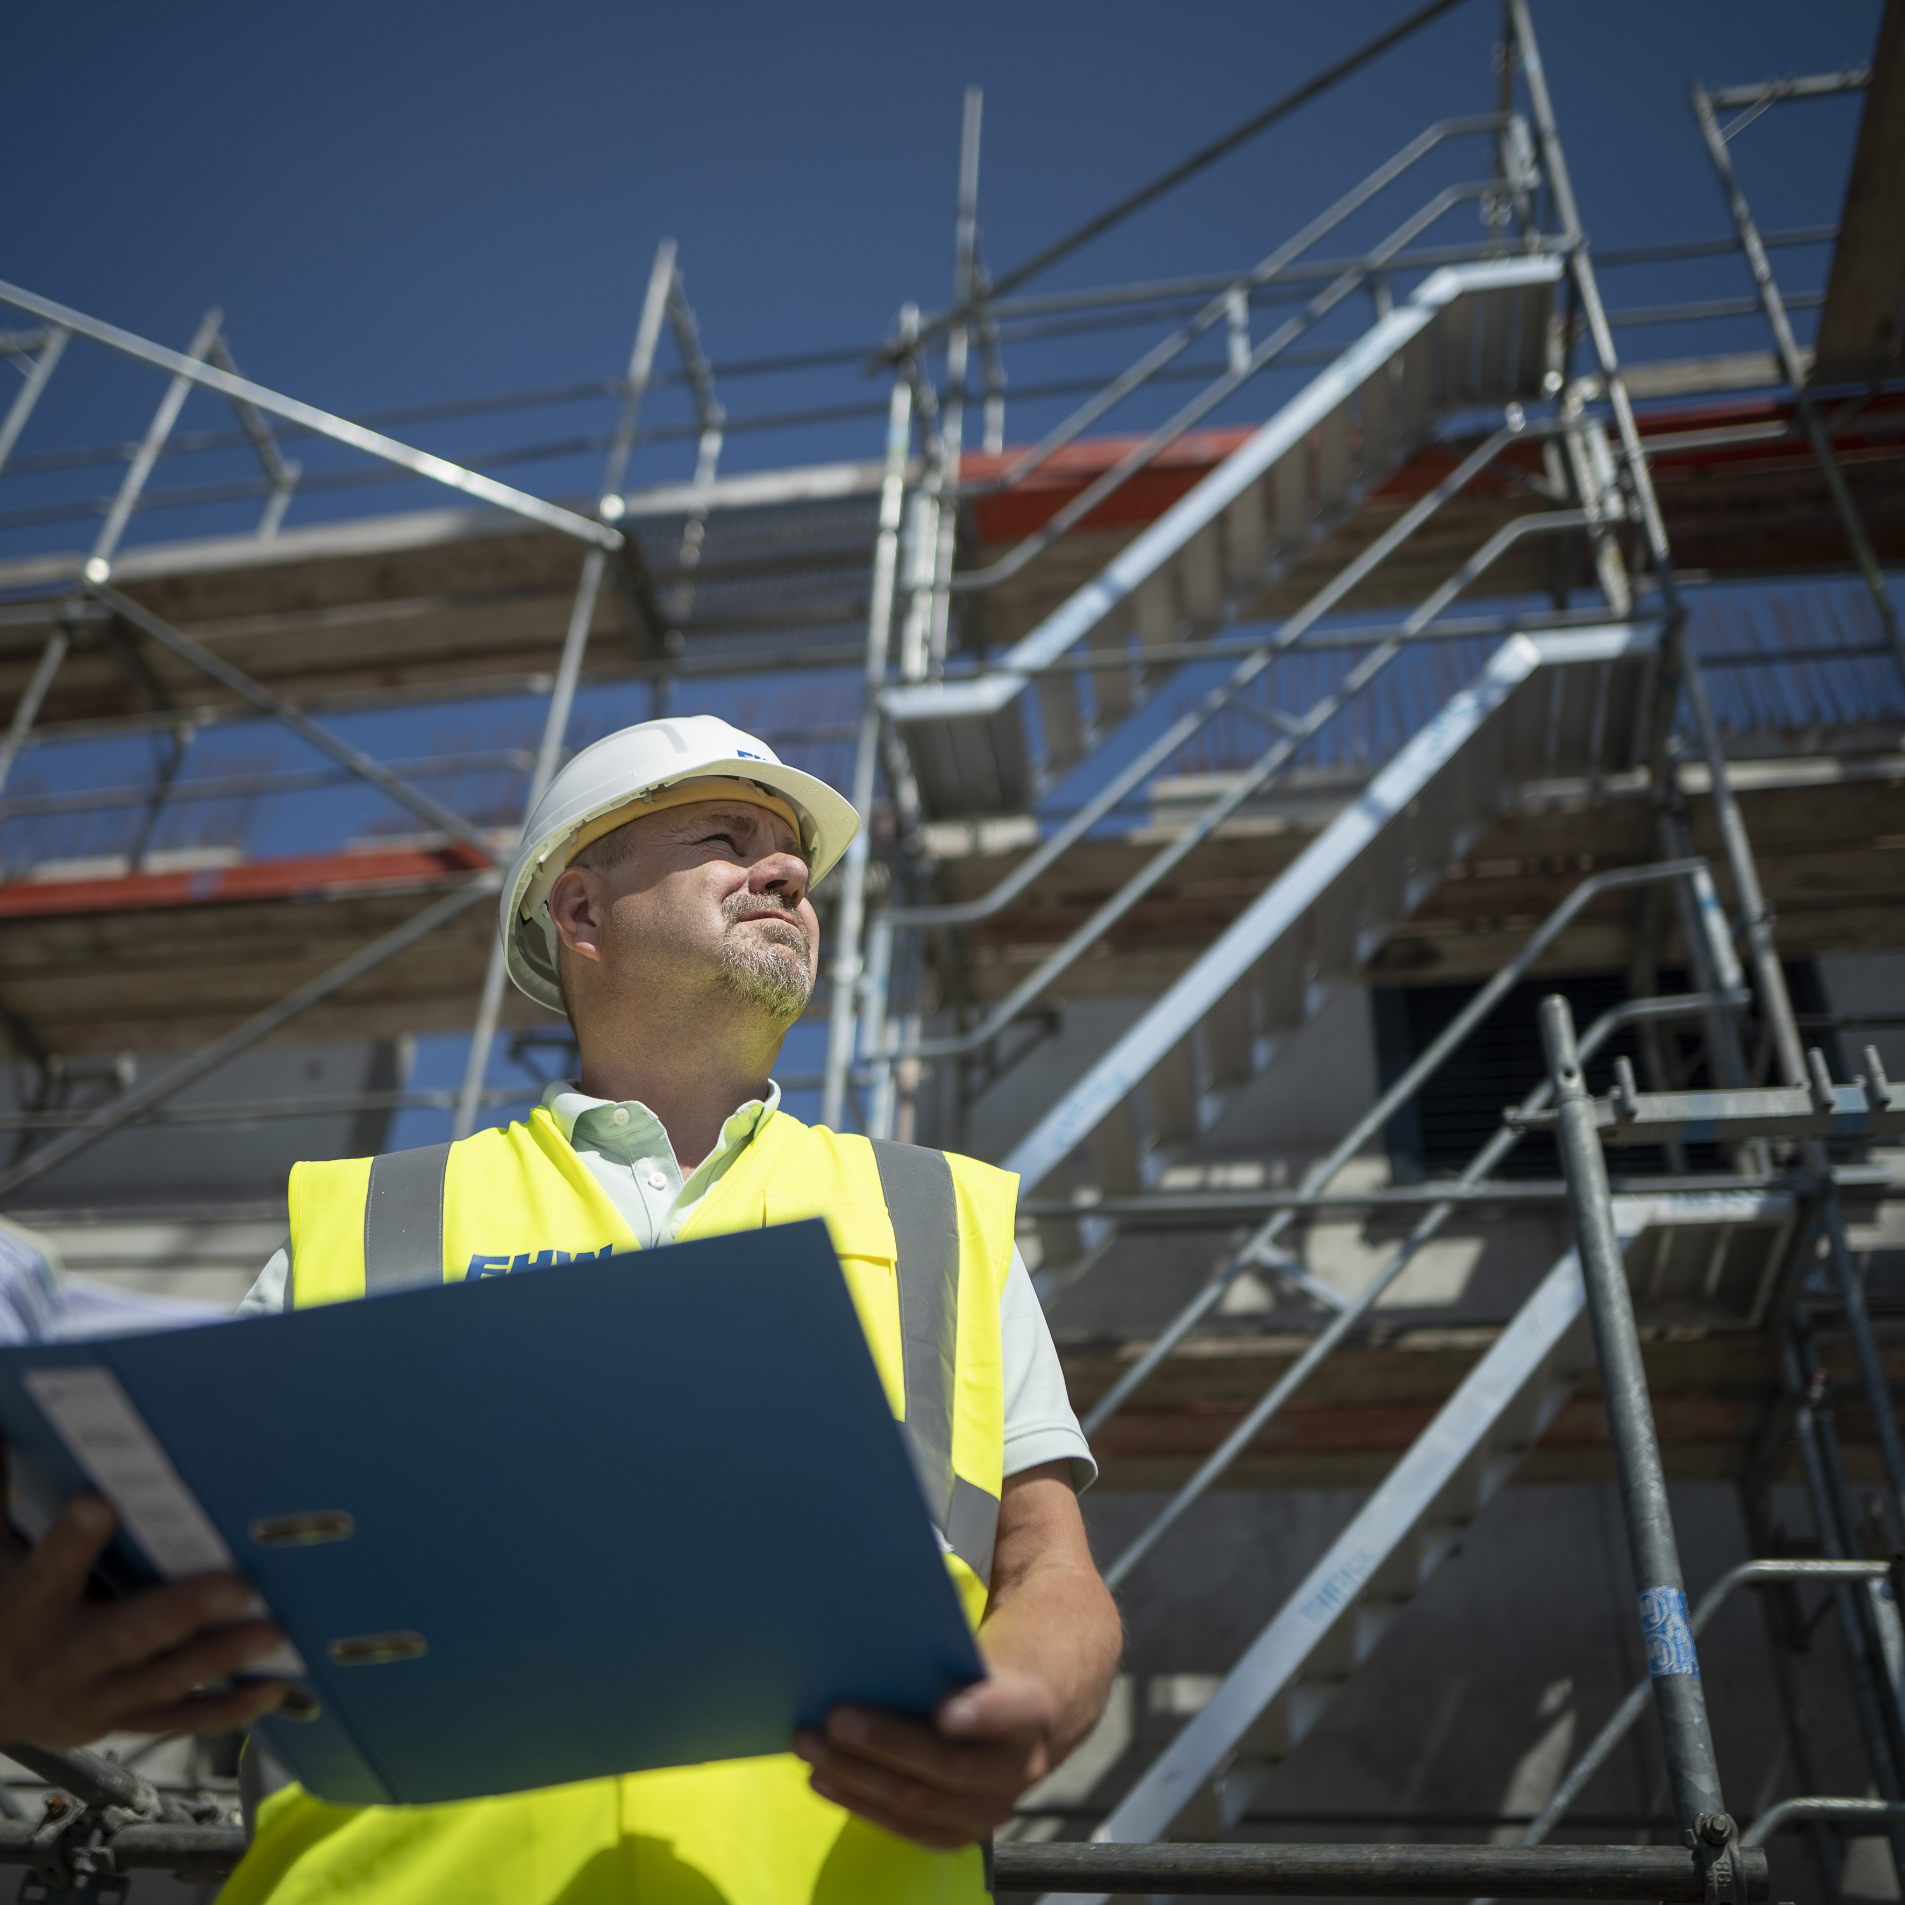
Unser Wärmemix
7 Großkessel für Gas, Heizöl, Holz oder Stein-kohle
7 Blockheizkraftwerke
in Kraft-Wärme-Kopplung mit Großwärmepumpe
neues Blockheizkraftwerk mit Großwärmepumpe (wasserstoffready)
Power-To-Heat-Anlage
mit Wärmespeicher
für 10.000 Kubikmeter
Heizwasser (Wind wird Wärme)
weitere Anlagen in Bau und Planung

Slide 7
Wir stehen vor einer gewaltigen Aufgabe
Erfahrung seit 1911
Digitalisierung
Partner in Politik
und Forschung
Energiewende
in der Energiekrise
Mix aus Methoden
und Brennstoffen
Engagement in der Wärmewende
Notes:
Auf kleinem Areal meistern wir eine große Aufgabe: Die Energiewende in der Energiekrise.
Wir sind gut aufgestellt:
+ Seit über 100 Jahren produzieren wir Fernwärme in Neukölln und versorgen verlässlich unsere Kunden.
+ Wir arbeiten eng mit der Forschung zusammen, sind Reallabor und Vorreiter – und immer auf dem neuesten Stand:
2017 bis 2019 haben wir im Projekt Urbane Wärmewende mit wissenschaftlicher Unterstützung unsere Erzeugungsmöglichkeiten analysiert und unsere Strategie nachgeschärft.
Derzeit sind wir Reallabor Großwärmepumpe, einer von fünf Standorten in Deutschland.
+ Seit Jahren setzen wir auf einen Mix aus Brennstoffen und Erzeugungsmethoden und werden diesen weiter ausbauen und optimieren, so dass Fernwärme weiterhin sicher und bezahlbar wird.
+ Wir sind ein engagierter Akteur der Wärmewende und leisten einen wesentlichen Beitrag, damit das Land Berlin seine Klimaschutzziele erreicht.
+ Die Digitalisierung des Wärmesystems ist auch ein wichtiger Teil.
+ Wir gestalten die ökologische Modernisierung Europas aktiv mit .
Die Digitalisierung des Wärmesystems ist auch ein wichtiger Teil.

Slide 8
Wir denken Wärme neu
2015–2020
2021–2022
2023
2024
2025
2030
Power-to-Heat (10W)
Wärmespeicher 10.000m³
IÖW-Forschungs-projekt „Urbane Wärmewende“
Intelligentes Wärmenetz
Start 70 Mio.-Euro-Investition in Wärmewende
Planung und Genehmigung
Reallabor Energiewende
Neues BHKW und Großwärmepumpe (10 MW)
Gasdruckstation, Umspannwerk
CO₂ = 92,5g/kWh
Industrielle Abwärme
Teilausstieg Steinkohle
Wasserstoffkoope-
ration mit Zeppelin Power Systems
Zweiter Wärme-speicher (5.000m³)
Zweite Power-to-Heat-Anlage errichten (30 MW)
KWK ausbauen:
Gasturbine
(70 MW) + ggf. Großwärmepumpe
Endgültiger Steinkohleausstieg (Holzbetrieb)
Inbetriebnahmen Gasturbine und Power-to-Heat
KWK, industrielle Abwärme und regenerative Energien >75 %
der Erzeugung
PEF <0,5
Geothermie
Erneuerbare Energien ausbauen

Slide 9
Wir denken Wärme neu
2015–2020
2021–2022
2023
2024
2025
2030
Power-to-Heat (10W)
Wärmespeicher 10.000m³
IÖW-Forschungs-projekt „Urbane Wärmewende“
Intelligentes Wärmenetz
Start 70 Mio.-Euro-Investition in Wärmewende
Planung und Genehmigung
Reallabor Energiewende
Neues BHKW und Großwärmepumpe (10 MW)
Gasdruckstation, Umspannwerk
CO₂ = 92,5g/kWh
Industrielle Abwärme
Teilausstieg Steinkohle
Wasserstoffkoope-
ration mit Zeppelin Power Systems
Zweiter Wärme-speicher (5.000m³)
Zweite Power-to-Heat-Anlage errichten (30 MW)
KWK ausbauen:
Gasturbine
(70 MW) + ggf. Großwärmepumpe
Endgültiger Steinkohleausstieg (Holzbetrieb)
Inbetriebnahmen Gasturbine und Power-to-Heat
KWK, industrielle Abwärme und regenerative Energien >75 %
der Erzeugung
PEF <0,5
Geothermie
Erneuerbare Energien ausbauen
Wir waren auf einem guten Weg zur
grünen Wärme – dann kam die Energiekrise.
Jetzt finden wir neue Wege.
Die Ziele jedoch bleiben:
Bis 2025 steigen wir aus der Steinkohle aus.
Bis 2030 liegt unser Anteil erneuerbarer
Energien bei 80 Prozent.
Bis 2045 ist das FHW klimaneutral.
Energiewende
in der Energiekrise

Slide 10
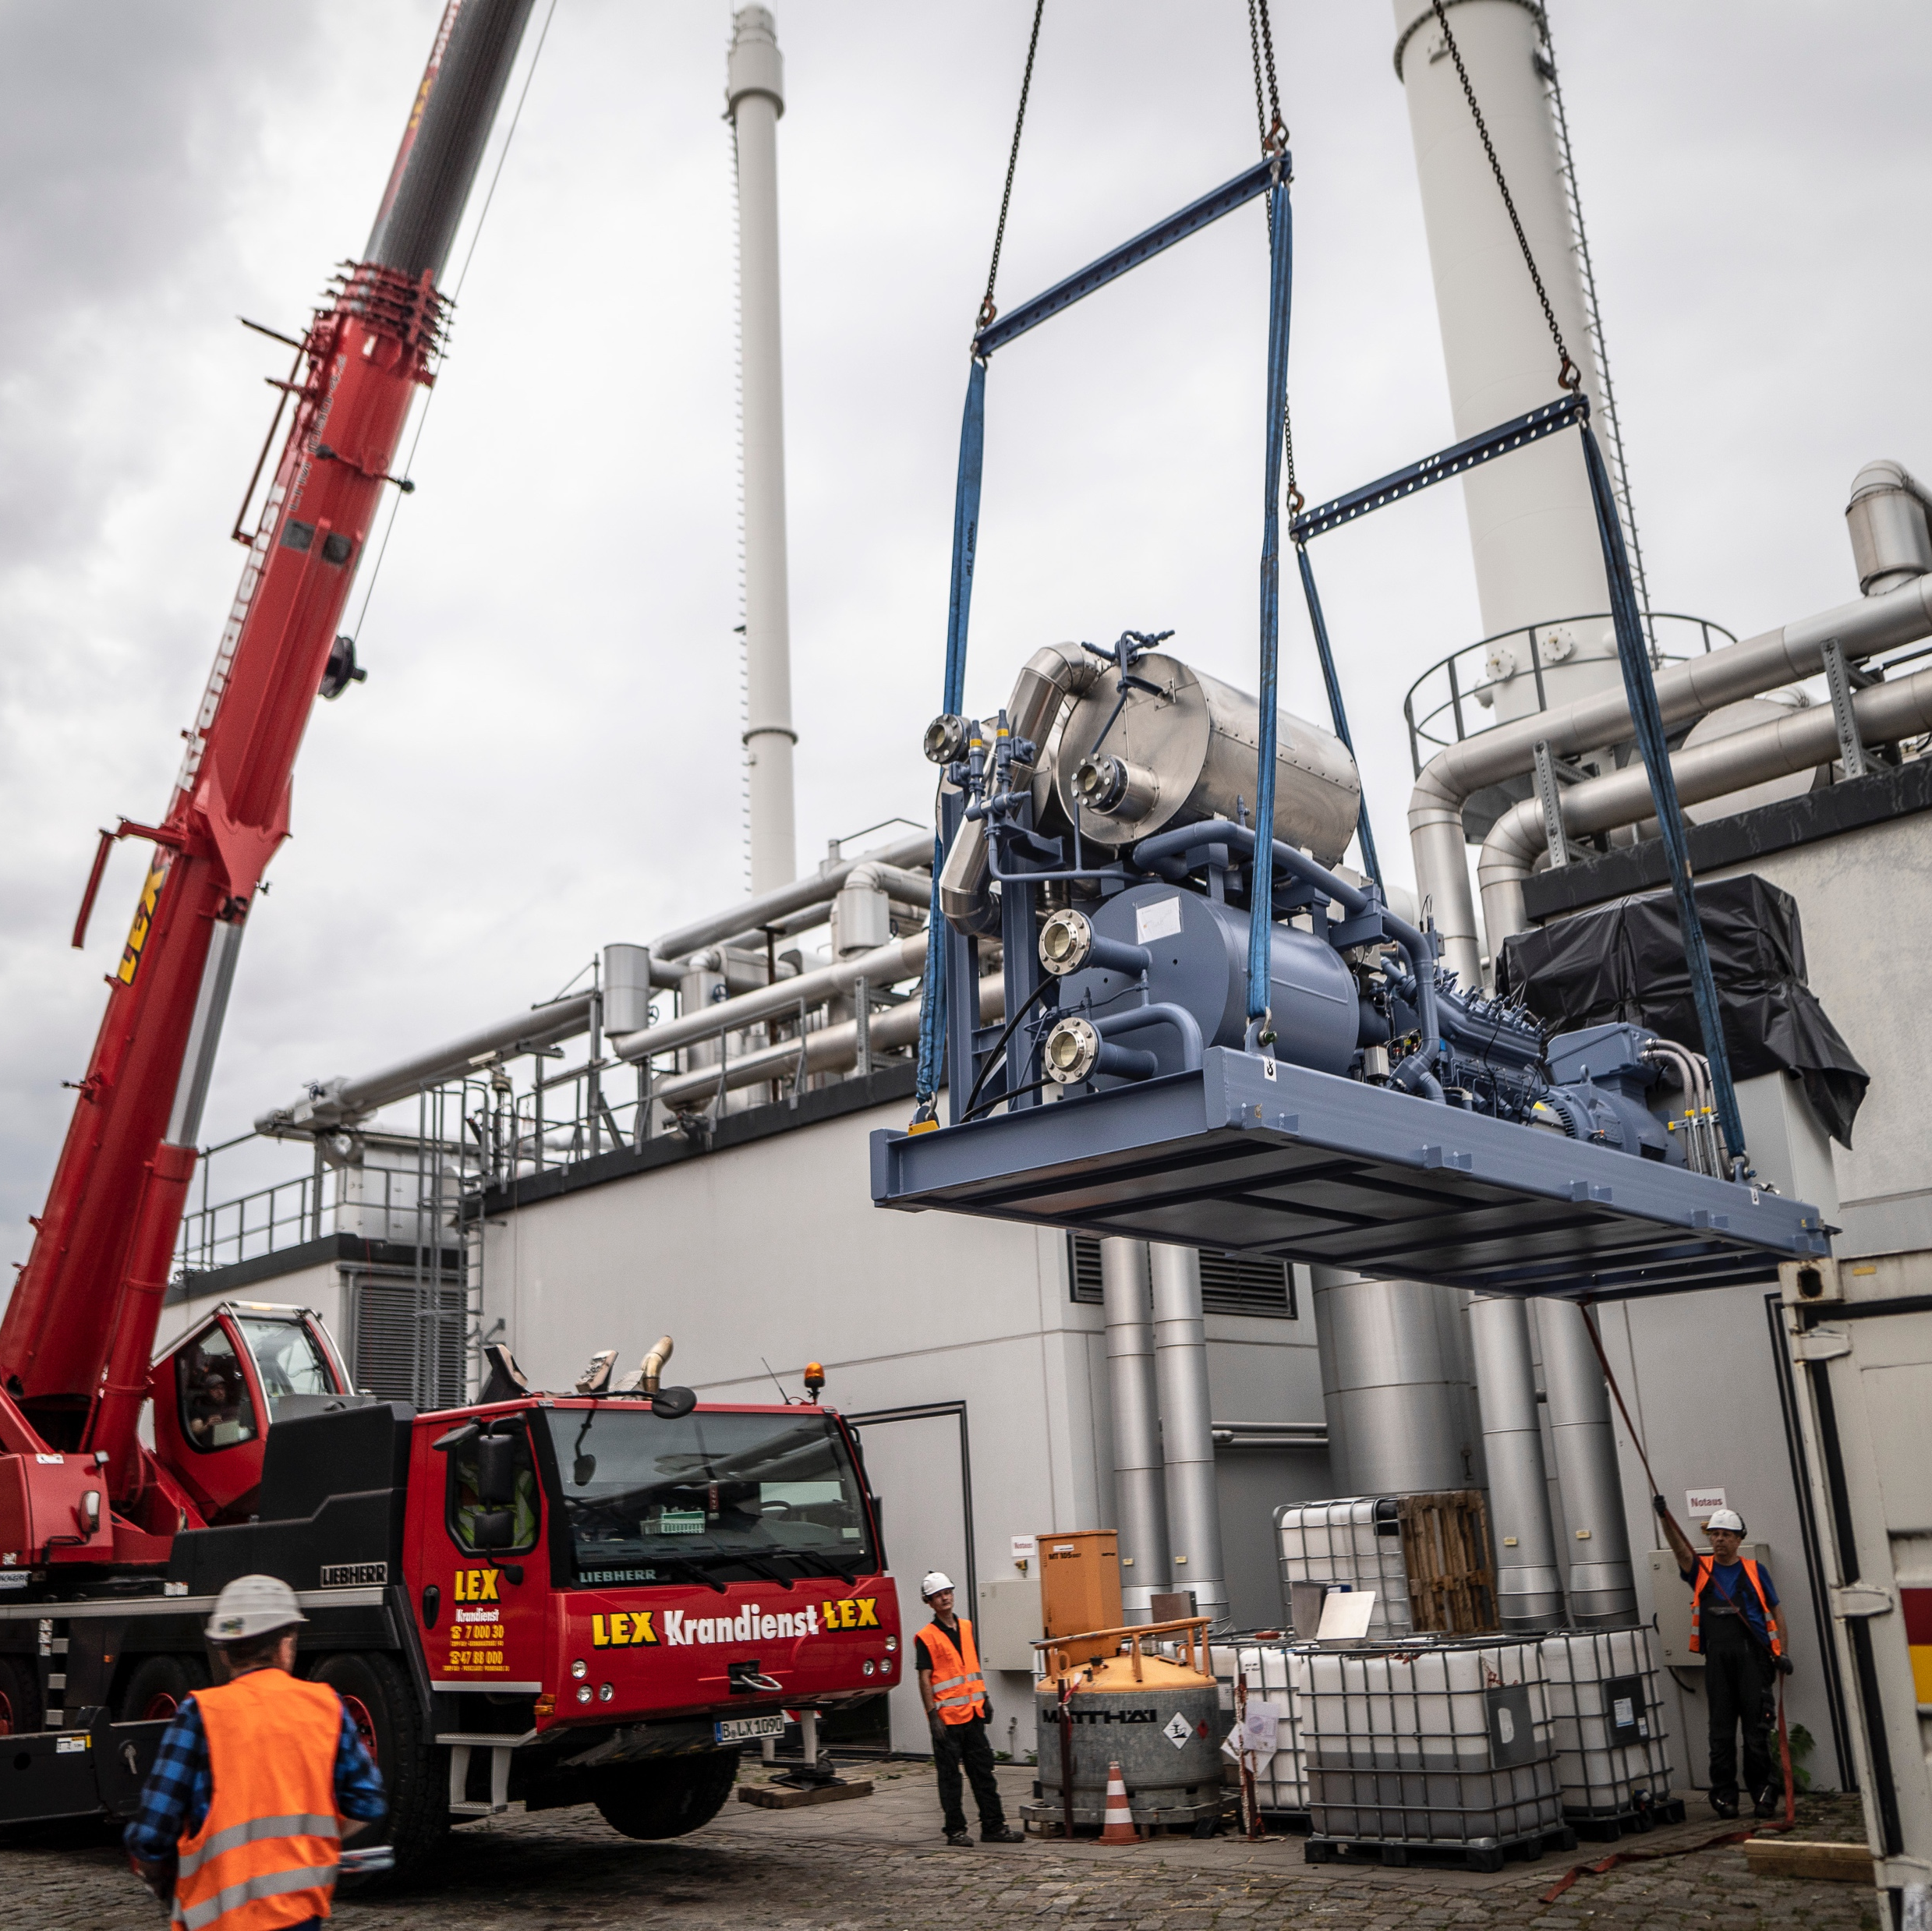
Reallabor Großwärmepumpe
Unsere erste Großwärmepumpe ist gelandet.
Wir erproben und erforschen die Integration dieser Techno­logie in Fernwärmesysteme.
FHW Neukölln ist einer von fünf Standorten in Deutschland für das Forschungsvorhaben mit Praxistest.
Bei unseren fünf Blockheiz­kraftwerken nutzen
wir nun die Abwärme (Ladeluftkühlung), um damit den Gesamtwirkungsgrad der Kraft-Wärme-Kopplungsanlagen noch einmal erhöhen.

Slide 11
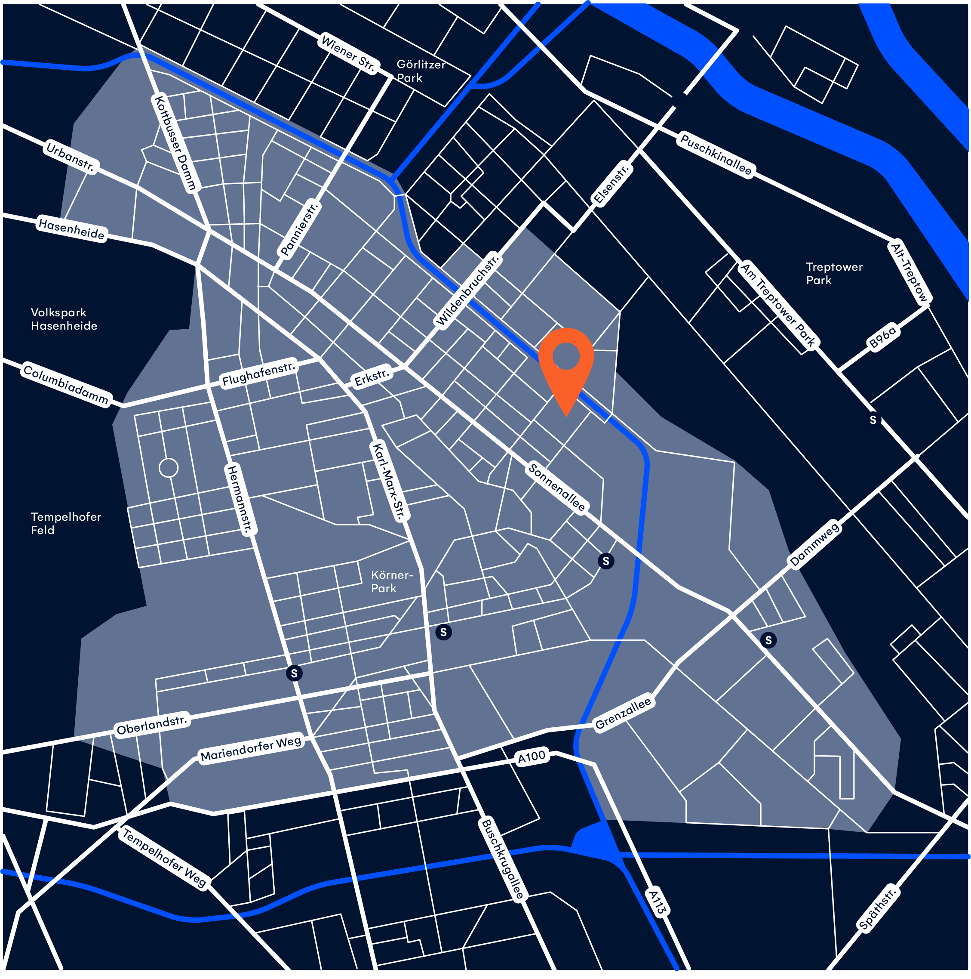
Verbreitungsgebiet
Unser Leitungsnetz misst 118 Kilometer und reicht mittlerweile vom Landwehrkanal in Kreuzberg über die Grenzallee in Neukölln, Reuterkiez und Körnerpark bis an das Tempel-hofer Feld in der Oderstraße.
Jährlich kommen etwa 2 bis 4 Kilometer dazu.
In etwa 13 Jahren wären also all unsere Lei-tungen genauso lang wie sämtliche Strecken der Berliner U-Bahn zusammen.

Slide 12

Vielen Dank!
Notes:
Vielen Dank!

